Slide 1
第四章 贪心算法
Greedy Algorithms
韩启龙
hanqilong@hotmail.com

Slide 2

学习要点
4.1 贪心算法基本要素
4.2 活动选择问题
4.3 Huffman 编码
4.4 Single-Source Shortest Paths
4.5 Minimal spanning tree problem
4.6 贪心算法理论基础

Slide 3
4.1 Greedy 算法的基本原理
4.1.1 Greedy 算法的基本概念
求解最优化问题的算法包含一系列步骤
  每一步都有一组选择
  作出在当前看来最好的选择
  希望通过作出局部优化选择达到全局优化选择。
  Greedy 算法不一定总产生优化解。
顾名思义，贪心算法总是作出在当前看来最好的选择。也就是说贪心算法并不从整体最优考虑，它所作出的选择只是在某种意义上的局部最优选择。当然，希望贪心算法得到的最终结果也是整体最优的。虽然贪心算法不能对所有问题都得到整体最优解，但对许多问题它能产生整体最优解。如单源最短路经问题，最小生成树问题等。在一些情况下，即使贪心算法不能得到整体最优解，其最终结果却是最优解的很好近似。
硬币例子
基本思想
一个Greedy 算法是否产生优化解，需要严格证明。

Slide 4
4.1 Greedy 算法的基本原理
4.1.1 Greedy 算法的基本概念
找 回：六角三分
四种硬币：二角五分、一角、五分、一分
2个二角五分、1个一角、3个一分
找 回：一角五分
三种硬币：一角一分、五分、一分
1个一角一分、4个一分
最优吗？
3个五分

Slide 5
4.1 Greedy 算法的基本原理
贪心法适合的问题：它有n个输入，而他的解就由这n个输入满足某些事先给定的约束条件的某个子集组成，而把满足约束条件的子集称为该问题的可行解。显然，可行解一般来说是不唯一的。那些使目标函数取极值的可行解，成为最优解。
贪心法是求解这一类求取最优解问题的一种直接有效的方法。贪心方法是一种分级处理方法，它首先根据题意，选取一种度量标准。然后按这种度量标准对这n个输入排序，并按序一次输入一个。如果这个输入不满足约束条件，则不把此输入加到解当中。
Greedy 算法的处理流程
1、读入一个问题
2、进行贪心排序
3、处理问题
4、综合结果并输出
对于一个给定的问题，往往可能有好几种度量标准。用其中的大多数度量标准作贪心处理所得到该度量意义下的最优解并不是问题的最优解，而是次优解。
选择能产生问题最优解的最优量度标准是使用贪心法设计求解的核心问题。
N个输入按照某种度量标准排序
按序一次选择一个输入量
解：
满足约束条件，加入解
不满足约束条件，抛弃
N个输入按照某种度量标准进行排序

Slide 6
4.1 Greedy 算法的基本原理
Greedy 算法产生优化解的条件
对于一个具体的问题，怎么知道是否可用贪心算法解此问题，以及能否得到问题的最优解呢? 这个问题很难给予肯定的回答。
但是，从许多可以用贪心算法求解的问题中看到这类问题一般具有2个重要的性质：贪心选择性质和最优子结构性质。
① Greedy-choice-property
② Optimal substructure

Slide 7
4.1 Greedy 算法的基本原理
4.1.2 Greedy-choice-property
动态规划算法通常以自底向上的方式解各子问题，而贪心算法则通常以自顶向下的方式进行，以迭代的方式作出相继的贪心选择，每作一次贪心选择就将所求问题简化为规模更小的子问题。
对于一个具体问题，要确定它是否具有贪心选择性质，必须证明每一步所作的贪心选择最终导致问题的整体最优解。
定义1 所谓贪心选择性质是指所求问题的整体最优解可以通过一系列局部最优的选择，即贪心选择来得到，则该问题称为具有Greedy 选择性。
这是贪心算法可行的第一个基本要素，也是贪心算法与动态规划算法的主要区别。
一个问题是否具有Greedy 选择性需证明。

Slide 8
4.1 Greedy 算法的基本原理
4.1.3 优化子结构
定义2 若一个优化问题的优化解包括它的子问题的优化解，则称其具有优化子结构。
问题的最优子结构性质是该问题可用动态规划算法或贪心算法求解的关键特征。

Slide 9
※ ※与动态规划法的比较※ ※
动态规划：每一步作一个选择 — — 依赖于子问题的解。
Greedy 方法：每一步作一个选择 — — 不依赖于子问题的解。
动态规划方法可用的条件
  ① 优化子结构
  ② 子问题相交性
  ③ 子问题空间小
Greedy 方法可用的条件
  ① 优化子结构
  ② Greedy 选择性
贪心算法和动态规划算法都要求问题具有最优子结构性质，这是两类算法的一个共同点。
但是，对于具有最优子结构的问题应该选用贪心算法还是动态规划算法求解?
是否能用动态规划算法求解的问题也能用贪心算法求解?
下面研究经典的组合优化问题，并以此说明贪心算法与动态规划算法的主要差别。
可用Greedy 方法时，动态规划方法可能不适用。
可用动态规划方法时，Greedy 方法可能不适用。

Slide 10
4.1 Greedy 算法的基本原理
4.1.4 与动态规划方法的比较_例子
0-1背包问题：
给定n种物品和一个背包。物品i的重量是W_{i}，其价值为V_{i}，背包的容量为C。应如何选择装入背包的物品，使得装入背包中物品的总价值最大?
背包问题：
这2类问题都具有最优子结构性质，极为相似，但背包问题可以用贪心算法求解，而0-1背包问题却不能用贪心算法求解。
与0/1背包问题类似，所不同的是在选择物品i装入背包时，可以选择物品i的一部分，而不一定要全部装入背包，1≤i≤n。
最优度量方法：价值/重量，即单位重量下价值最大。

Slide 11
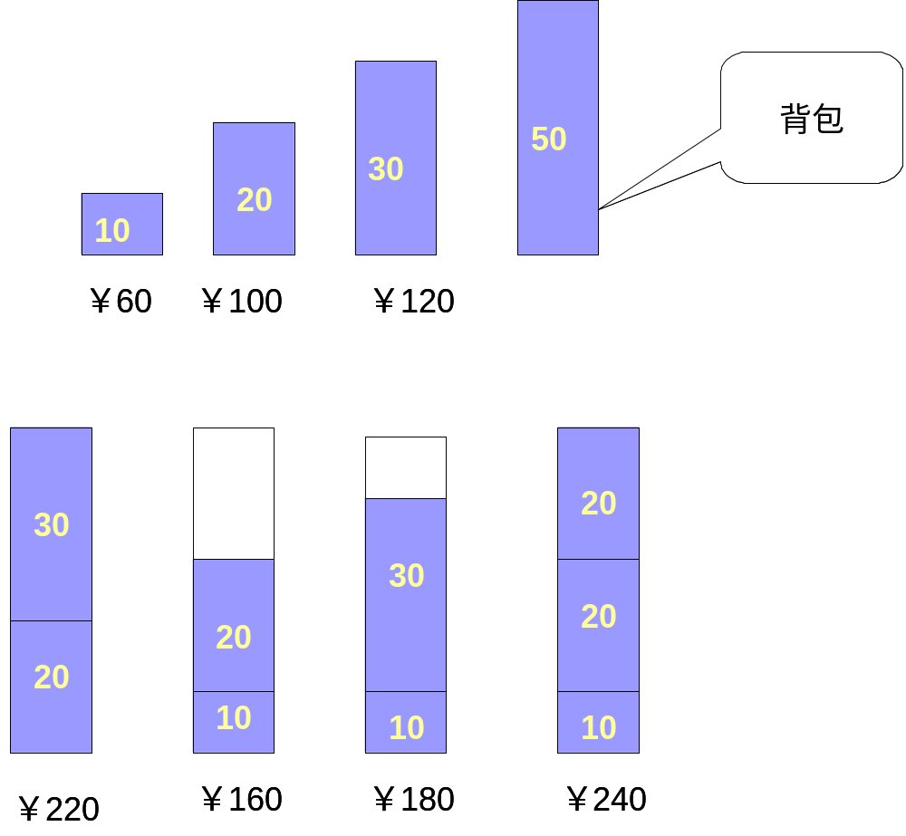
4.1 Greedy 算法的基本原理
首选物品1的两种方案都不是最优的
4.1.4 与动态规划方法的比较_例子
对于0-1背包问题，贪心选择之所以不能得到最优解是因为在这种情况下，它无法保证最终能将背包装满，部分闲置的背包空间使每公斤背包空间的价值降低了。事实上，在考虑0-1背包问题时，应比较选择该物品和不选择该物品所导致的最终方案，然后再作出最好选择。由此就导出许多互相重叠的子问题。这正是该问题可用动态规划算法求解的另一重要特征。
实际上也是如此，动态规划算法的确可以有效地解0-1背包问题。
用贪心算法解背包问题的基本步骤：
首先计算每种物品单位重量的价值V_{i}/W_{i}，然后，依贪心选择策略，将尽可能多的单位重量价值最高的物品装入背包。若将这种物品全部装入背包后，背包内的物品总重量未超过C，则选择单位重量价值次高的物品并尽可能多地装入背包。依此策略一直地进行下去，直到背包装满为止。

Slide 12
4.1 Greedy 算法的基本原理
4.1.5 Greedy算法正确性证明方法
① 证明算法所求解的问题具有优化子结构；
② 证明算法所求解的问题具有Greedy 选择性；
③ 算法按照②中的Greedy 选择性进行局部优化选择

Slide 13
4.2 活动选择问题
活动安排问题就是要在所给的活动集合中选出最大的相容活动子集合，是可以用贪心算法有效求解的很好例子。该问题要求高效地安排一系列争用某一公共资源的活动。贪心算法提供了一个简单、漂亮的方法使得尽可能多的活动能兼容地使用公共资源。
例如：会议安排、课程安排

Slide 14
4.2 活动选择问题
4.2.1 问题的定义
活动：设S={1,2,…,n}是n 个活动的集合，每个活动使用一个资源，每个资源只能为一个活动使用,每个活动 i 有起始时间s_{i}，终止时间f_{i}，s_{i}<= f_{i}
相容活动: 活动i 和j 是相容的，若 s_{j}>= f_{i} 或 s_{i}>= f_{j}
输入：S={1, 2, …, n}，F={ [s_{i}，f_{i}] }，1≤i≤n
输出：S 的最大相容集合
贪心思想: 为了选择最多的相容活动，每次选f_{i} 最小的活动，使我们能够选更多的活动。
s_{i}
f_{i}
s_{j}
f_{j}
时间
度量标准：结束时间
s_{j}
f_{j}
s_{i}
f_{i}
按照结束时间排序
时间

Slide 15
4.2 活动选择问题
4.2.2 优化解的结构分析
引理2. 设S={1, 2, …, n}是n 个活动集合，[s_{i}，f_{i}]是活动i 的起始终止时间，且f₁<=f₂<=…<=f_{n}，设A 是S 的调度问题的一个优化解且包括活动1，则A’=A-{1}是S’={i∈S|s_{i}≥f₁}的调度问题的优化解.
证. 显然，A’中的活动是相容的。我们仅需要证明A’是最大的。
设不然，存在一个S’ 的活动选择问题的优化解B’，|B’|>|A’|。
令B={1}∪B’. 对于i∈S’, s_{i}≥f₁, B 中活动相容。B 是S 的一个解。
由于|A|=|A’|+1, |B|=|B’|+1>|A’|+1=|A|，与A 最大矛盾。
引理1. 设S={1,2,…,n}是n 个活动集合，[s_{i}，f_{i} ]是活动的起始终止时间，且f₁<=f₂<=… <=f_{n}，S的活动选择问题的某个优化解包括活动1.
证. 设A 是一个优化解，按结束时间排序A 中活动，设其第一个活动为k，第二个活动为j.
如果k=1，引理成立.
如果k≠1，令B=A-{k}∪{1},
由于A 中活动相容， 且f₁<=f_{k}, B中活动相容。
因为|B|=|A|, 所以B 是一个优化解，且包括活动1.
引理2 说明活动选择问题具有优化子结构。

Slide 16
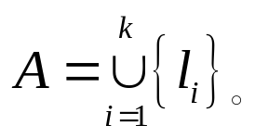
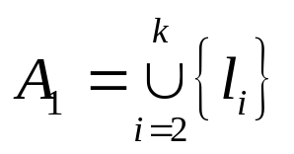

4.2 活动选择问题
4.2.2 优化解的结构分析
Greedy 选择性
引理3. 设 S={1, 2, …., n} 是 n 个活动集合，f₀=0, l_{i} 是S_{i} ={ j∈S | s_{j}≥ f_{i-1}} 中具有最小结束时间 fli 的活动.设A是S 的包含活动1 的优化解, 其中 f₁≤…≤ f_{n}，则
证. 对|A|作归纳法.
1、当|A|=1 时, 由引理1，命题成立.
2、设|A|<k 时，命题成立.
当|A|=k 时,由引理2，A={1}∪A₁, A₁ 是 S₂ = { j∈S | s_{j}= f₁ } 的优化解.
3、由归纳假设， ，于是有

Slide 17
4.2 活动选择问题
4.2.3 算法设计
各活动的起始时间和结束时间存储于数组s和f中且按结束时间的非减序排列
贪心思想： 为了选择最多的相容活动，每次选f_{i} 最小的活动，使我们能够选更多的活动
  算 法：(设f1≤f2≤…≤fn 已排序）
  void GreedySelector(int n, Type s[], Type f[], bool A[])
  {
  A[1]=true;
  int j=1;
  for (int i=2;i<=n;i++) {
  if (s[i]>=f[j]) { A[i]=true; j=i; }
  else A[i]=false;
  }
  }

Slide 18
4.2 活动选择问题
4.2.4 举例
设待安排的11个活动的开始时间和结束时间按结束时间的非减序排列如下：
i | 1 | 2 | 3 | 4 | 5 | 6 | 7 | 8 | 9 | 10 | 11
S[i] | 1 | 3 | 0 | 5 | 3 | 5 | 6 | 8 | 8 | 2 | 12
f[i] | 4 | 5 | 6 | 7 | 8 | 9 | 10 | 11 | 12 | 13 | 14

Slide 19

4.2 活动选择问题
4.2.4 举例
算法greedySelector 的计算过程如左图所示。图中每行相应于算法的一次迭代。阴影长条表示的活动是已选入集合A的活动，而空白长条表示的活动是当前正在检查相容性的活动。

Slide 20
4.2 活动选择问题
4.2.5 算法总结
由于输入的活动以其完成时间的非减序排列，所以算法greedySelector每次总是选择具有最早完成时间的相容活动加入集合A中。直观上，按这种方法选择相容活动为未安排活动留下尽可能多的时间。也就是说，该算法的贪心选择的意义是使剩余的可安排时间段极大化，以便安排尽可能多的相容活动。
算法greedySelector的效率极高。当输入的活动已按结束时间的非减序排列，算法只需O(n)的时间安排n个活动，使最多的活动能相容地使用公共资源。如果所给出的活动未按非减序排列，可以用O(nlogn)的时间重排。
贪心算法并不总能求得问题的整体最优解。但对于活动安排问题，贪心算法greedySelector却总能求得的整体最优解，即它最终所确定的相容活动集合A的规模最大。

Slide 21
4.3 Huffman 编码
说明：哈夫曼编码是广泛地用于数据文件压缩的十分有效的编码方法。其压缩率通常在20%~90%之间。哈夫曼编码算法用字符在文件中出现的频率表来建立一个用0，1串表示各字符的最优表示方式。
思想：给出现频率高的字符较短的编码，出现频率较低的字符以较长的编码，可以大大缩短总码长。
前缀码：
对每一个字符规定一个0,1串作为其代码，并要求任一字符的代码都不是其它字符代码的前缀。这种编码称为前缀码。

Slide 22
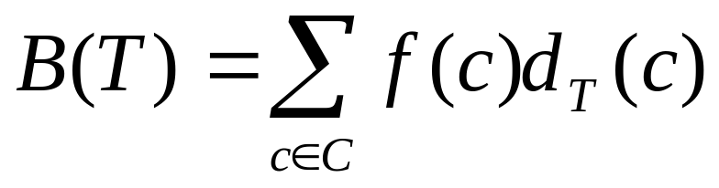
4.3 Huffman 编码
编码的前缀性质可以使译码方法非常简单。
表示最优前缀码的二叉树总是一棵完全二叉树，即树中任一结点都有2个儿子结点。
平均码长定义为：
使平均码长达到最小的前缀码编码方案称为给定编码字符集C的最优前缀码。
哈夫曼提出构造最优前缀码的贪心算法，由此产生的编码方案称为哈夫曼编码。

Slide 23
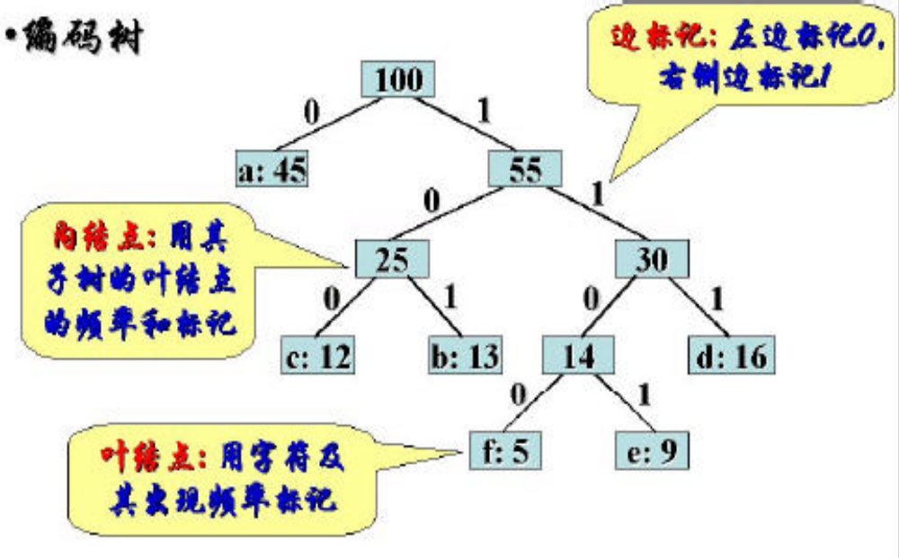
4.3 Huffman 编码
定长：需要3位，共需要300000位
变长：224000位，总码长减少25%
4.3.1 问题定义
1. 二进制字符编码：每个字符用一个二进制0、1 串来表示。
2. 固定长编码: 每个字符都用相同长的0、1 串表示。
3. 可变长编码: 经常出现的字符用短码，不经常出现的用长码。
4. 前缀编码：无任何字符的编码是另一个字符编码的前缀
5．编码树：
  ·叶结点：用字符及其出现频率标记。
  ·内结点（包括根结点）：其子树的叶子的频率和。
  ·边标记：一个结点的左侧边标记0，右侧边标记1。
例：
每个字符的编码=从根到对应的叶路径上的0、1 串。

Slide 24

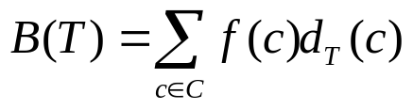
4.3 Huffman 编码
4.3.1 问题定义
编码树T 的代价
设C 是字母表， ，f(c)是c 在文件中出现的频率，d_{T}(c)是叶子c 在树T 中的深度，即c 的编码长度,T 的代价是编码一个文件的所有字符的代码位数:
优化编码树问题
输入：字母表C={c₁,c₂,....,c_{n}}，频率表F={f(c₁),f(c₂),...,f(c_{n})}
输出：具有最小B(T)的C 前缀编码树。
贪心思想：循环地选择具有最低频率的两个结点，生成一棵子树，直至形成树

Slide 25
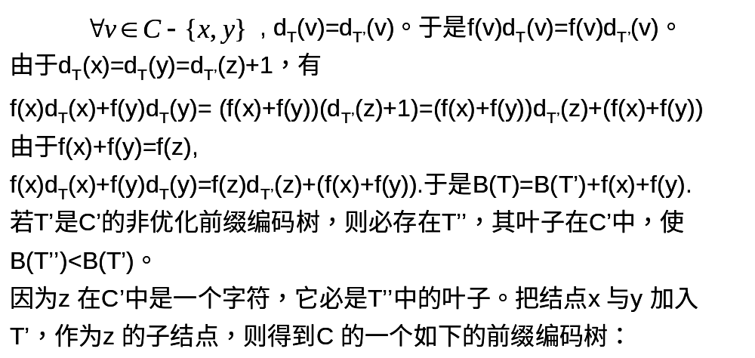
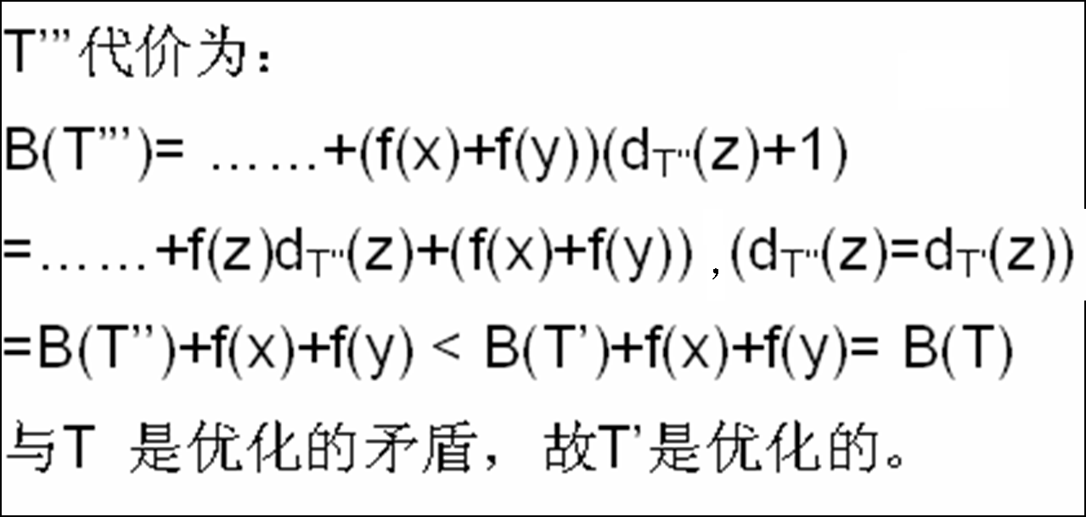
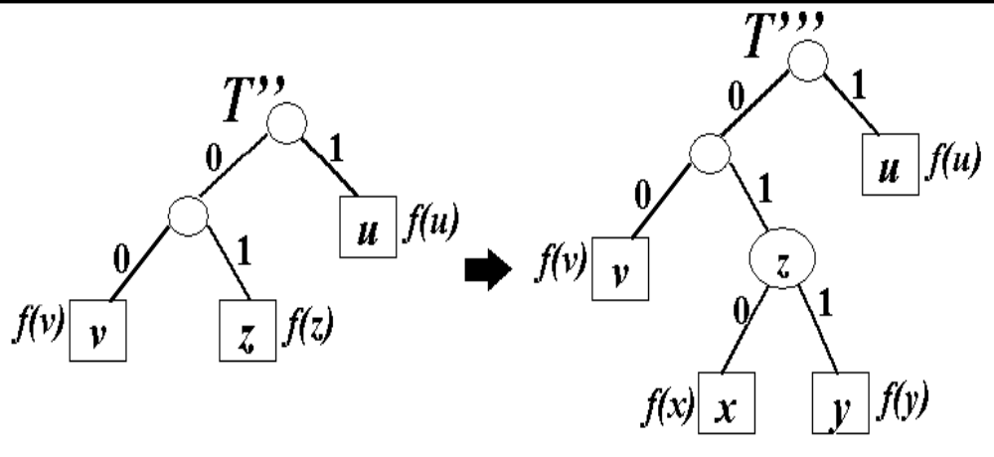
4.3 Huffman 编码
4.3.2 优化解的结构分析
我们需要证明：
优化前缀树问题具有优化子结构；
优化前缀树问题具有Greedy 选择性；
引理1(优化子结构) 设T 是字母表C 的优化前缀树， , f(c)是c 在文件中出现的频率。设x、y 是T 中任意两个相邻叶结点，z 是它们的父结点，则z 作为频率为f(z)=f(x)+f(y)的字符，T’=T- {x,y}表示了字母表C’=C-{x,y}∪{z}的优化前缀编码树。
证明：

Slide 26
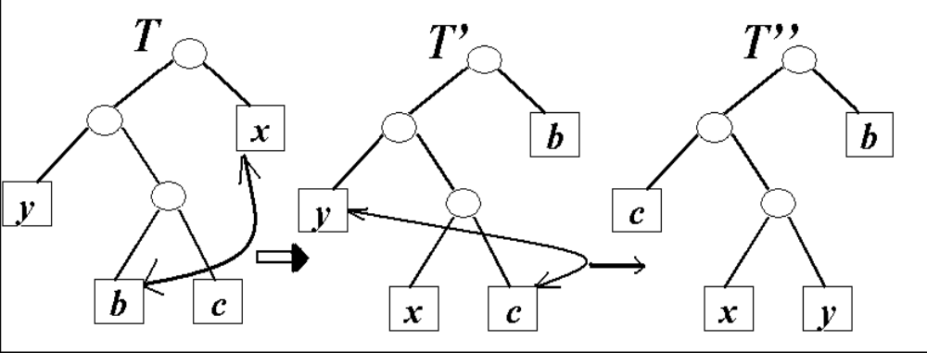
4.3 Huffman 编码
4.3.2 优化解的结构分析
引理2(Greedy 选择性). 设C 是字母表， ，c 具有频率f(c), x、y 是C 中具有最少频率的两个字符，则存在一个C 的优化前缀树，x 与y 的编码具有相同长度，且仅在最末一位不同。
证：设T 是一个C 的优化前缀树，且b 和c 是具有最大深度的两个字符:
不失一般性，设 f(b) ≤ f(c), f(x) ≤ f(y). 因x 与y 是具有最低频率的字符, f(b) ≥ f(x), f(c) ≥ f(y)。
从T 构造T’，交换T 的b 和x；从T’构造T’’，交换T 的y 和c；往证T’’是最大前缀树.

Slide 27
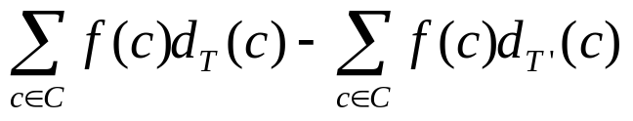
4.3 Huffman 编码
4.3.2 优化解的结构分析
B(T) - B(T’)=
= f(x)d_{T}(x) + f(b)d_{T}(b) - f(x)d_{T’}(x) - f(b)d_{T’}(b)
= f(x)d_{T}(x) + f(b)d_{T}(b) - f(x)d_{T}(b) - f(b)d_{T}(x)
=(f(b) - f(x)) (dT(b) - dT(x)).
∵f(b) ≥ f(x),dT(b) ≥ dT(x) (因为b 的深度最大)
∴B(T) - B(T’) ≥ 0, B(T) ≥ B(T’)
同理可证B(T’) ≥ B(T’’). 于是B(T) ≥ B(T’’)。由于T 是最优化的，所以B(T) ≤ B(T’’). 于是,B(T)=B(T’’)，所以T’’是C 的最优化前缀编码树. 在T’’中, x 和y 具有相同长度编码, 而且仅最后一位不同。

Slide 28
4.3 Huffman 编码
4.3.3 算法的设计
基本思想：
循环地选择具有最低频率的两个结点，生成一棵子树，直至形成树
初始：
u:45
v:13
w:12
x:16
y:9
z:5
第一步:
c:12
b:13
14
d:16
a:45
0
1
f:5
e:9
第二步:
14
d:16
25
a:45
0
1
0
1
f:5
e:9
c:12
b:13

Slide 29
4.3 Huffman 编码
4.3.3 算法的设计
25
30
a:45
第三步:
0
1
0
1
c:12
b:13
14
d:16
0
1
f:5
e:9
第四步:
a:45
0
55
1
25
30
0
1
0
1
c:12
b:13
14
d:16
0
1
f:5
e:9

Slide 30
4.3 Huffman 编码
4.3.3 算法的设计
100
第五步:
0
1
a:45
0
55
1
25
30
0
1
0
1
c:12
b:13
14
d:16
0
1
f:5
e:9

Slide 31
4.3 Huffman 编码
4.3.3 算法设计
Huffman(C，F) (使用堆操作实现)
1. n ← |C|；
2. Q ← C; /* 用BUILD-HEAP 建立堆 */
3. for i ＝1 to n-1 do
4. z ← Allocate-Node( );
5. x ← left[z] ← Extract-MIN(Q); /* 堆操作*/
6. y ← right[E] ← Extract-MIN(Q); /* 堆操作*/
7. f(z) ← f(x)+f(y);
8. insert(Q,z); /* 堆操作*/
9. Return Extract-MIN(Q).

Slide 32
4.3 Huffman 编码
4.3.3 复杂性分析
设Q 由一个堆实现
第2 步使用堆排序的BUILD-HEAP 实现，要求时间O(n)
每个堆操作要求O(logn)，循环n-1 次，要求：O(nlgn)
T(n) = 0(n) + 0(nlogn)。
4.3.4 Huffman 算法的正确性
定理. Huffman 算法产生一个优化前缀编码树。
证：由于引理1、引理2 成立,而且Huffman 算法按照引理1 的Greedy 选择性确定的规则进行局部优化选择，所以Huffman 算法产生一个优化前缀编码树。

Slide 33
课堂练习
对于下列给定的字符集合与相应字符的出现频率，详细画出哈夫曼编码编码树的每一步构造过程，并写出每一个字符的最后编码。（10）
字符集合 | G | O | S | C | L | T
出现频率 | 30 | 21 | 18 | 14 | 9 | 8

Slide 34
4.4 单源最短路径问题
4.4.1 问题定义
给定带权有向图G =(V,E)，其中每条边的权是非负实数。另外，还给定V中的一个顶点，称为源。现在要计算从源到所有其它各顶点的最短路长度。这里路的长度是指路上各边权之和。这个问题通常称为单源最短路径问题。
算法基本思想：Dijkstra算法是解单源最短路径问题的贪心算法。

Slide 35
4.4 单源最短路径问题
4.4.2 算法基本思想
其基本思想是，设置顶点集合S并不断地作贪心选择来扩充这个集合。一个顶点属于集合S当且仅当从源到该顶点的最短路径长度已知。
初始时，S中仅含有源。设u是G的某一个顶点，把从源到u且中间只经过S中顶点的路称为从源到u的特殊路径，并用数组dist记录当前每个顶点所对应的最短特殊路径长度。Dijkstra算法每次从V-S中取出具有最短特殊路长度的顶点u，将u添加到S中，同时对数组dist作必要的修改。一旦S包含了所有V中顶点，dist就记录了从源到所有其它顶点之间的最短路径长度。

Slide 36

4.4 单源最短路径问题
4.4.3 例子
例如，对右图中的有向图，应用Dijkstra算法，计算从源顶点1到其它顶点间最短路径的过程列在下页的表中。

Slide 37
4.4 单源最短路径问题
4.4.3 例子
Dijkstra算法的迭代过程：
迭代 | S | u | dist[2] | dist[3] | dist[4] | dist[5]
初始 | {1} | - | 10 | maxint | 30 | 100
1 | {1,2} | 2 | 10 | 60 | 30 | 100
2 | {1,2,4} | 4 | 10 | 50 | 30 | 90
3 | {1,2,4,3} | 3 | 10 | 50 | 30 | 60
4 | {1,2,4,3,5} | 5 | 10 | 50 | 30 | 60

Slide 38
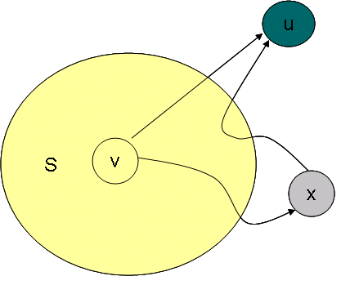
4.4 单源最短路径问题
4.4.4 算法正确性
(1)贪心选择性质
贪心选择:是从V-S中选择具有最短路径的顶点u,从而确定从源到u的最短路径长度dist[u]。
假设如果存在一条从源到u且长度比dist[u]更短的路，设这条路初次走出S之外到达的顶点为x∈V-S，然后徘徊于S内外若干次，最后离开S到达u。

Slide 39
4.4 单源最短路径问题
4.4.4 算法正确性
(1)贪心选择性质
在这条路径上，分别记d(v,x)、d(x,u)和d(v,u)为顶点v到顶点x，顶点x到顶点u，顶点v到顶点u的路长，那么，我们有：
dist[x] ≤d(v,x)
d(v,x)+d(x,u)=d(v,u)<dist[u]
边权的非负性，可知d(x,u) ≥0，从而dist[x]<dist[u]。
根据greedy选择方法，如果dist[x]<dist[u]，x肯定已经被选进S。因此，不可能存在在S之外的这个点x 。
矛盾？？？

Slide 40


4.4 单源最短路径问题
4.4.4 算法正确性
(2)最优子结构性质
(3)根据greedy选择方法进行的解题。
4.4.5 复杂性
对于具有n个顶点和e条边的带权有向图，如果用带权邻接矩阵表示这个图，那么Dijkstra算法的主循环体需要 时间。这个循环需要执行n-1次，所以完成循环需要 时间。算法的其余部分所需要时间不超过 。

Slide 41
4.5 最小生成树
4.5.1 问题定义
设G =(V,E)是无向连通带权图，即一个网络。E中每条边(v,w)的权为c[v][w]。如果G的子图G’是一棵包含G的所有顶点的树，则称G’为G的生成树。生成树上各边权的总和称为该生成树的耗费。在G的所有生成树中，耗费最小的生成树称为G的最小生成树。
网络的最小生成树在实际中有广泛应用。例如，在设计通信网络时，用图的顶点表示城市，用边(v,w)的权c[v][w]表示建立城市v和城市w之间的通信线路所需的费用，则最小生成树就给出了建立通信网络的最经济的方案。

Slide 42
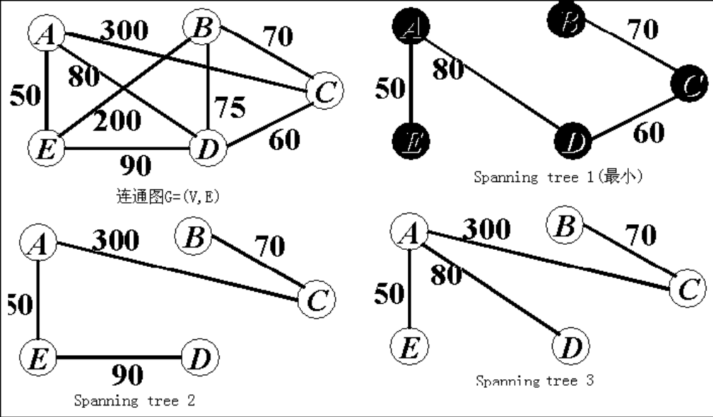
4.5 最小生成树
4.5.1 问题定义
实例:

Slide 43

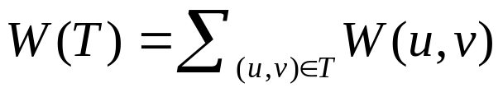
4.5 最小生成树
4.5.1 问题定义
生成树:
设G=(V, E)是一个边加权无向连通图. G 的生成树是无向树S=(V, T)，T E, 以下用T 表示S.
如果 W: E→{实数} 是G 的权函数, T 的权值定义为：
最小生成树： G 的最小生成树是W(T)最小的G 之生成树.即，耗费最小的生成树。
问题的定义：
输入: 无向连通图G=(V, E), 权函数W
输出: G 的最小生成树

Slide 44
4.5 最小生成树
4.5.2 最小生成树性质
设G=(V,E)是连通带权图，U是V的真子集。如果(u,v)∈E，且u∈U，v∈V-U，且在所有这样的边中，(u,v)的权c[u][v]最小，那么一定存在G的一棵最小生成树，它以(u,v)为其中一条边。这个性质有时也称为MST性质。
证明见101页（课后练习）
用贪心算法设计策略可以设计出构造最小生成树的有效算法。本节介绍的构造最小生成树的Prim算法和Kruskal算法都可以看作是应用贪心算法设计策略的例子。尽管这2个算法做贪心选择的方式不同，它们都利用了最小生成树的MST性质。

Slide 45
4.5 最小生成树
4.5.3 Prim算法
设G=(V,E)是连通带权图，V={1,2,…,n}。
构造G的最小生成树的Prim算法的基本思想是：
首先置S={1}，
然后，只要S是V的真子集，就作如下的贪心选择：
选取满足条件i∈S，j∈V-S，且c[i][j]最小的边，将顶点j添加到S中。这个过程一直进行到S=V时为止。
在这个过程中选取到的所有边恰好构成G的一棵最小生成树。

Slide 46


4.5 最小生成树
4.5.4 Prim算法例子
利用MST性质和数学归纳法容易证明，上述算法中的边集合T始终包含G的某棵最小生成树中的边。因此，在算法结束时，T中的所有边构成G的一棵最小生成树。
例如，对于右图中的带权图，按Prim算法选取边的过程如下。

Slide 47
4.5 最小生成树
4.5.4 Prim算法例子
对于每一个j∈V-S, closest[j]是j在S中的一个邻接点，且权值最小。
在Prim算法中，还应当考虑：
“如何有效地找出满足条件i∈S,j∈V-S，且权c[i][j]最小的边(i,j)”
2个数组closest和lowcost。
在Prim算法执行过程中，先找出V-S中使lowcost值最小的顶点j，然后根据数组closest选取边(j, closest[j］)，最后将j添加到S中，并对closest和lowcost作必要的修改。
用这个办法实现的Prim算法所需的计算时间为 。
Lowcost[j]的值就是c[j] [closest[j]]

Slide 48
4.5 最小生成树
4.5.5 Kruskal算法
Kruskal算法构造G的最小生成树的基本思想:
首先，将G的n个顶点看成n个孤立的连通分支。
将所有的边按权从小到大排序。
然后，从第一条边开始，依边权递增的顺序查看每一条边，并按下述方法连接2个不同的连通分支：
  当查看到第k条边(v,w)时，如果端点v和w分别是当前2个不同的连通分支T1和T2中的顶点时，就用边(v,w)将T1和T2连接成一个连通分支，然后继续查看第k+1条边；
  如果端点v和w在当前的同一个连通分支中，就直接再查看第k+1条边。
  这个过程一直进行到只剩下一个连通分支时为止。

Slide 49

4.5 最小生成树
4.5.6 Kruskal算法举例
例如，对前面的连通带权图，按Kruskal算法顺序得到的最小生成树上的边如下图所示。

Slide 50



4.5 最小生成树
令n=|V|, m=|E|
第4 步需要时间: O(mlogm)
第2-3 步执行O(n)个Make-Set 操作
第5-8 步执行O(m)个Find-Set 和Union 操作需要时间: O((n+m)a(n))
m≥n-1(因为G 连通), a(n)=logn=logm
总时间复杂性：O(mlogm)
4.5.4 Kruskal 算法
MST-Kruskal(G,W)
1. A= ;
2. For Do
3. Make-Set(v);
4. 按照W 值的递增顺序排序E[G];
5. For (按W 值的递增顺序) Do
6. If Find-Set(u)≠Find-Set(v)
7. Then A=A∪{(u, v)}; Union(u, v);
8. Return A
算法复杂性：

Slide 51

4.6 贪心算法理论基础
4.6.1 Matroid (拟阵，胚)
借助于拟阵工具，可建立关于贪心算法的较一般的理论。这个理论对确定何时使用贪心算法可以得到问题的整体最优解十分有用。
Matroid 定义: Matroid 是一个序对M=(S, I)，满足：
S 是一个有限非空集合;
I 是非空的S 子集的集族，I 中的子集合称为S 的独立子集合;
遗传性: 如果B ∈ I，A B，则A∈I；空集必为I的一个成员。
交换性: 如果A∈ I ，B ∈ I，|A| < |B|，则存在某一元素x ∈ B-A， 使得A∪{x}∈I。

Slide 52
4.6 贪心算法理论基础
4.6.1 Matroid (拟阵，胚)_实例
证.
①显然，S_{G}=E 是一个有限集合.
②因为对于任意e∈E，(v, {e})是一个森林，{e} ∈ G。于是，I_{G} 是S_{G} 的非
空集族。
③ 往证M_{G} 满足遗传性。如果B ∈ G，A B，则(V，A)是一个森林。于是，A ∈ G，M_{G} 满足遗传性。
④ 往证M_{G} 满足交换性。设A ∈ G，B ∈ G，|A|>|B|，由图论定理可知，具有k条边的森林包括|V|-k 棵树，于是，A 包括|V| - |A|棵树，B 包括|V| - |B|棵树。
由于 B 具有较少的树，B 一定包含一个树 T，T 的结点在 A 的不相同树中。T 是连通的，必包括一条边(u, v)，使得 u 和 v 在A 的不相同树中。 (u, v) ∈ A - B 连接A 的两棵不同的树，(u,v)可以加到 A，(V, A∪ {(u,v)})是森林，A∪ {(u,v)} ∈ I_{G}，于是M_{G} 满足交换性。
定义1 (Graphic Matroid) 设G=(V，E)是一个无向图，由G 确定的Graphic Matroid，M_{G}=（S_{G}，I_{G}）定义如下：
S_{G} 是G 的边集合E，I_{G}={A | A E, (V, A)是一个森林}。
定理1. 如果G 是一个无向图，则MG=(SG，IG)是一个Matroid。

Slide 53

4.6 贪心算法理论基础
4.6.2 Matroid 性质
定义2. 设M=(S，I)是一个Matroid，A∈I。X A 称为A 的一个extension。 如果A∪ {x} ∈I。
定义3. 设M=(S，I)是一个Matroid，A∈I（A 称为M 的独立子集合）。如果A 没有extension，则称A 为最大独立子集合。
定理2. 一个Matroid 的所有最大独立子集合都具有相同大小。
证. A 是Matroid M 的最大独立子集合，而且存在M 的另一个独立子集合B, |A| < |B|。根据M 的交换性，存在x∈B-A 使得A∪ {x} ∈I，与A 最大矛盾。
借助于拟阵工具，可建立关于贪心算法的较一般的理论。这个理论对确定何时使用贪心算法可以得到问题的整体最优解十分有用。

Slide 54
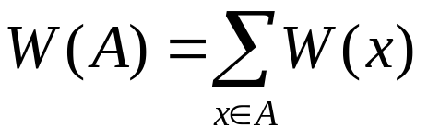
4.6 贪心算法理论基础
4.6.3 加权Matroid 上的Greedy 算法
定义4（加权Matroid）设M=(S，I)是一个Matroid。对S指定一个权函数W，使得对于任意x∈S, 有W(x) > 0，则称M是加权Matroid。权函数W可以扩展到S 的任意一子集合A：
定义5. Matroid M=(S，I)中具有最大权值W(A)的独立子集A∈I 称为M 的优化子集。
背景： 很多可用Greedy 算法获得最优解的问题可以归结为在加权Matroid 中寻找优化子集的问题，即给定M=(S，I)和权函数W，找到一个独立子集A∈I，W(A)最大。
即，给定一个加权Matroid，M = (S，I)，要确定S的一个独立子集A∈I，使得W(A)达到最大。这种使W(A)达到最大的独立子集A称为拟阵M的一个最优子集。由于S中任一元素x的权W(x)是正的，因此，最优子集也一定是极大独立子集。

Slide 55

4.6 贪心算法理论基础
4.6.3 加权Matroid 上的Greedy 算法
例子－－最小生成树问题
找出无向图G＝(V，E)的一棵生成树，使该树各个边长之和达到最小。其中各个边长由边长函数W给出。
构造：
① M_{G}=(S_{G}，I_{G})是图Matroid，
② W’(e)= W₀-W(e)，W₀>max{w(e)}，显然， e∈E，w’(e)>0，W’扩展为
W’(A)=(|V| -1) W₀-W(A)， A E
显然，M_{G} 的最优子集A 满足：
A 中边联接所有V 中结点
W’(A)最大，即W(A)最小.
于是，最小生成树问题可以由求M_{G} 的最优子集的算法来求解。
问题定义：
输入：无向图G=（V，E），权函数W: E →正整数。
输出：边子集合A E ，(V, A)是森林。W(A)最小。
最小生成树问题转换为加权Matroid 上寻找优化子集问题

Slide 56


4.6 贪心算法理论基础
4.6.3 加权Matroid 上的Greedy 算法
加权Matroid 中的优化子集寻找问题的定义
算法Greedy以贪心选择的独立方式，按权值从大到小的次序依次考虑S中元素
X。当x是A的一个可扩展元素时，就将x加入独立集A中，否则舍弃x。由拟阵
的定义，空集是独立的，而且在算法中仅当A∪x是独立子集时，才将x加入A，
故由归纳法即知A总是独立的。因此，算法Greedy返回的子集A是独立子集。
问题定义：
  输入：Matroid M=(S,I), M 的加权函数W；
  输出：M 的最优子集；
时间复杂性
step 2: O(|s|*log|s|)
step 4: O(f(|s|))
T(|s|) = O(|s|*lg|s|+|s|* f(|s|)
算法： Greedy(M,W)
  A= ;
  按权w 值大小排序S；
  FOR x∈S（按w(x)非增序）DO
  If A∪ {x} ∈I /*每次选择具有最大w(x)的x ---- 贪心*/
  Then A∪ {x}；
  Return A：

Slide 57
4.6 贪心算法理论基础
4.6.3 加权Matroid 上的Greedy 算法
正确性
引理1. Greedy 算法总是返回一个独立子集合.
证.
  设Greedy 返回集合A，对|A|做数学归纳法.
  当|A|=0 时，A 是空集合，由Matroid 定义，A 是独立子集合.
  设|A|≤k 时，A 是独立子集合。当|A|=k+1 时，A 由算法第4 — 5 步得到，即A= A∪ {x}。由第4 步已判定A∪ {x} ∈I，所以A=A∪ {x}是独立子集合。
我们需要证明A 是最优子集，即证明：
  加权Matroid 最优子集问题具有Greedy 选择性。
  加权Matroid 最优子集问题具有优化子结构。
  Greedy 算法按照上述优化子结构和选择规则选择最优子集合。

Slide 58

4.6 贪心算法理论基础
4.6.3 加权Matroid 上的Greedy 算法
正确性
引理2(Greedy— 选择性) 设M=(S, I)是一个加权Matroid，W 是M 的权函数，S 按照W 的值被排序（非递增）。如果S 的第一个元素x 使得{x} ∈I，则存在一个M 的优化子集A，x∈A。
证：
如果S 的第一个元素x 不满足{x} ∈I，则独立子集只能是空集，引理得证。
如果S 的第一个元素x 满足{x} ∈I，若存在优化子集A 包含x，则引理得证。若不然，设B 是任意非空优化子集，x B。显然 y∈B，w(x) ≥w(y)，如下构造包含x 的优化子集A：
初始A={x} ∈I；
利用交换性，对 y∈B-A，若A∪ {y} ∈I, A=A∪ {y}，直至|A|=|B|。
显然，A=(B-{y}) ∪{x} for some y∈B。于是W(A)=W(B)-W(y)+W(x) ≥W(B)，
因为B 是优化子集，所以A 也是优化子集，且x∈A。

Slide 59

4.6 贪心算法理论基础
4.6.3 加权Matroid 上的Greedy 算法
正确性
引理3. 设M= (S, I)是Matroid。如果x∈S 不是空集 的extension,则x 不是任何独立子集合的extension。
证. 设x∈S 是A 的extension 但不是 的 extension。由于x 是A 的extension，A∪ {x} ∈I。 由M 的遗传性，{x} ∈I，即{x}是F的 extension，矛盾。
推论1 任何元素一旦不能被选中，则永远不会被选中。
推论2 Greedy 算法不会由于不再考虑未被初始选中的元素而产生错误。

Slide 60

4.6 贪心算法理论基础
4.6.3 加权Matroid 上的Greedy 算法
正确性
引理4 (优化子结构) 设x 是第一个被Greedy 算法选中的元素。寻找包含x 的优化子集问题可归结为找出M’=(S’, I’)的优化子集的问题，M’=(S’, I’)定义如下：
  S’={y∈S|{x,y} ∈I}，I’= {B S - {x} | B∪ {x} ∈I}
而且M’的权函数与M 的权函数相同。
证. 如果A 是M 的优化子集且x∈A，则A’=A-{x} ∈I’。反之，如果A’ ∈I’, A=A’ ∪{x} ∈I。
由于W(A)=W(A’)+W(x)，由M 包含x 的优化子集A 可以得到M’的优化子集A’，反之亦然。

Slide 61
4.6 贪心算法理论基础
4.6.3 加权Matroid 上的Greedy 算法
正确性
定理1 (Greedy 正确性) 设M=(S, I)是一个Matroid，W 是M 的权函数，则Greedy(M,W)返回一个M 的优化子集。
证：
引理3 说明，任何没有被Greedy 选中的S 的元素，以后不会被选中，可以不再考虑。
一旦S 的第一个x 被选中，x 可以加到A，因为引理2 说明存在一个包含x 的优化子集。
引理4 意味着余下的问题是在M’中求解最优子集的问题。
Greedy 算法是按照上述三个规则工作的，所以，则Greedy(M,W)返回一个M 的优化子集。

Slide 62
4.7 任务调度问题
4.7.1 问题定义
单位时间任务：需要一个单位运行时间的任务。
给定一个单位时间任务的有限集S。关于S的一个时间表用于描述S中单位时间任务的执行次序。时间表中第1个任务从时间0开始执行直至时间1结束，第2个任务从时间1开始执行直至时间2结束，…，第n个任务从时间n-1开始执行直至时间n结束。
单位时间任务的调度问题：
输入：
  单位时间任务集合S={1,2,… , n}，
  正整数任务期限集合D={d1,d2,… ,dn},
  任务i 必须在di 前完成，
  非负权集合W={w1,w2,… ,wn}，任务i 不在di 前完成罚款wi。
输出：S 的一个调度（即S 的一个执行顺序），最小化总的罚款。

Slide 63
4.7 任务调度问题
4.7.2 任务调度问题转换为寻找加权Matroid 的优化子集问题
定义1. 给定一个任务调度。我们称一个任务在该调度中是迟的，如果它在规定的期限之后完成；否则，这个任务在该调度中是早的。
定义2. 如果在一个调度中, 早任务总是先于迟任务，则称该调度具有早任务优先形式.
定义3. 如果一个调度具有早任务优先形式而且按期限单调递增顺序执行各任务, 则称该调度具有规范化形式.
定义4.任务集合A 是独立的，如果存在A 中任务的一个调度使得没有一个任务是迟的。

Slide 64
4.7 任务调度问题
4.7.2 任务调度问题转换为寻找加权Matroid 的优化子集问题
任务调度的规范化：
第一步：将调度安排成早任务优先形式；
第二步：如果任务i 和j 是早任务，而且分别完成于时间k 和k+1， d_{j}<d_{i},交换i 和j的位置。
*调度优先形式不改变任何任务的早或迟状态。
*调度规范形式不改变任何任务的早或迟状态，因为k+1≤dj<di, k<dj ，k+1≤di。
*寻找最优调度时间就成为找一个由最优调度中早的任务构成的集合A 的问题。一旦A 被确定后，就可以按期限非降序列出A 中的所有元素，然后按任意顺序列出迟的任务（即S - A）。
例. 一个优化调度的早任务集合是独立任务集合

Slide 65


4.7 任务调度问题
4.7.2 任务调度问题转换为寻找加权Matroid 的优化子集问题
用I 表示所有独立任务集合的集族，用Nt(A)表示A 中期限小于等于t 的任务数。
引理 1. 对任意的任务集合A，下列命题等价：
（1） A 是独立的。
（2） 对于t=1,2,… ,n，Nt(A) ≤ t, Nt(A) ≤ t 表示A 中期限≤t 的任务个数。
（3） 如果对A 中任务按期限的非降序进行调度，则没有一个任务是迟的。
证明：
(1) (2): A 是独立的，若 t, N_{t}(A)>t,则无法为A 做出一个无迟任务的调度，因为有多于t 个任务在时间t 之前完成。
(2) (3): 当按期限非降序进行时，不会发现任何问题，因为(2)隐含着第i 个期限至多在时间i 处。
(3) (1): 显然。
最小化迟任务罚款之和问题与最大化早任务罚款之和问题等价。

Slide 66
4.7 任务调度问题
4.7.2 任务调度问题转换为寻找加权Matroid 的优化子集问题
定理 1. 若S 是一个带期限的单位时间任务的集合，且I 为所有独立的任务集构成的集合，则M=(S,I)是一个Matroid。
证明：(1). S 是非空有限集合。
  (2). I 是S 的子集的非空集族。
  (3). 遗传性：若A∈I, B A,则B∈I。
  (4). 交换性：设A∈I, B∈I, |B|>|A|。k 为使N_{t}(B) ≤N_{t}(A)成立的最大t。由于N_{n}(B)=|B| ，N_{n}(A)=|A|，但|B|>|A|,必有k<n，而且对于k+1 ≤ j ≤ n ，N_{j}(B)>N_{j}(A)。所以，B 中包含了比A中更多的具有期限k+1 的任务。设x∈B-A，x 具有期限k+1。令A’=A∪ {x}。往证A’是独立的。
对于1≤t≤k，N_{t}(A’)=N_{t}(A) ≤t, 因为A 是独立的。对于k< t≤n，N_{t}(A’) ≤N_{t}(B) ≤t,因为B 是独立的。于是，A’是独立的。
最后，任务调度问题转换为M=(S,I)上寻找最优子集问题，M 的加权函数为W(罚款)。

Slide 67
总 结
贪心算法的基本要素
与动态规划方法的异同
  0－1背包
  背包问题
经典例子：
  Huffman 编码
  单源最短路径
  最小生成树

Slide 68

努力不一定成功，放弃一定失败！
临渊羡鱼不如退而结网！！

